Slide 1

L’ordre du jour
Terminer matière sur la glande thyroïde
Hyprosurrénalisme
Hypersurrénalisme
Diabète I & II (prochain cours)

Slide 2
Cancer de la thyroïde p.62-63 du Cémeq
Définition
Causes et facteurs de risque
Épreuves diagnostiques
Manifestations
Thyroïdectomie
Soins

Slide 3
Vidéo
Avant de commencer la diapositive.
Regarder la vidéo C4.1 sur le Moodle sur la thyroïde.
Bon visionnement!

Slide 4
Les soins et traitements post-thyroïdectomie
Position demi-assise et soutenir le cou
Surveiller SV
L’état respiratoire
L’état du pansement
Ajuster et maintenir le débit du soluté
Faire le bilan des I/E
Exercice respiratoire et des membres inférieurs
Premier lever le plus tôt possible
Surveiller les signes de tétanie*, avec le signe de trousseau pour s’assurer que le taux de calcium dans le sang est adéquat.

Slide 5
Vidéos vous pouvez revoir la vidéo du cours.
C3.5 Moodle
signe de Trousseau
signe de Chvostek

Slide 6
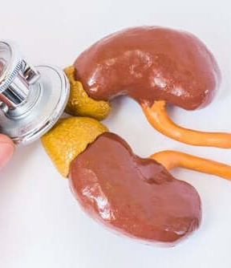
Altération des glandes surrénales p.68 du Cémeq
Hyposurrénalisme (maladie d’Addison)
Hypersurrénalisme (syndrome de Cushing)

Slide 7
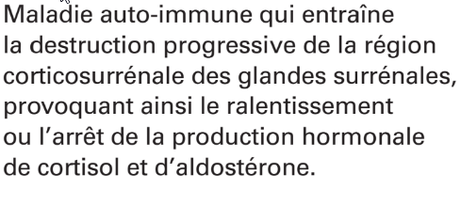
Hyposurrénalisme p.68 du Cémeq
Maladie d’Addison

Slide 8
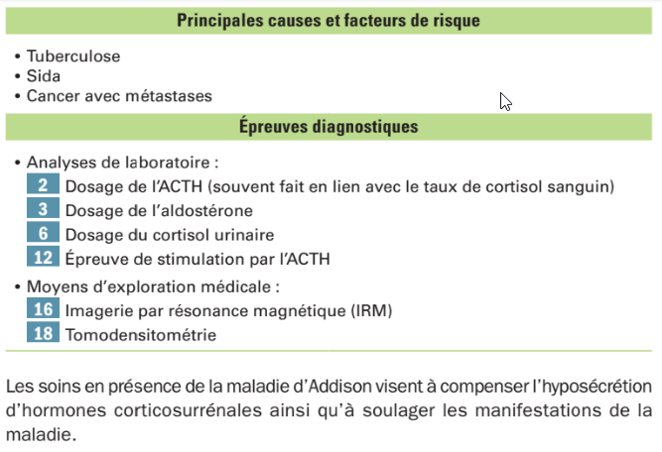

Slide 9
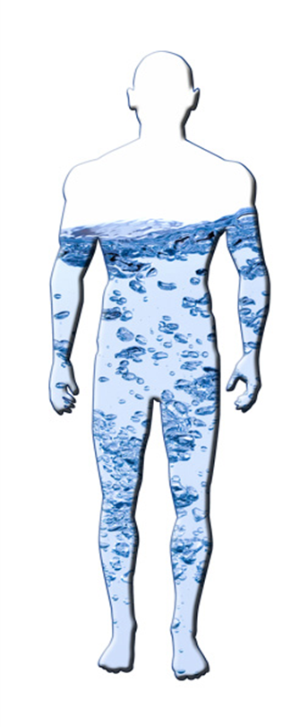
Hyposurrénalisme manifestations et soins p.69 du Cémeq
Les manifestations ne deviennent évidentes que si 90% de la corticosurrénale est détruite
Débute très lentement, de façon insidieuse
Déséquilibre hydrique et électrolytique causé par hyposécrétion d’Aldostérone :
Déshydratation* : Favoriser l’hydratation + bilan I/E
Hyperkaliémie (car aldostérone augmente habituellement sécrétion K+)
Hyponatrémie (avec goût prononcé pour le sel)
Pouls faible et rapide : Surveiller les SV
Hypotension ortostatique* : Surveiller les SV et les positions
Asthénie (faiblesse musculaire)
Anorexie: Offire des aliments qu’il aime
Fatigue intense
Amaigrissement très prononcé (émaciation) : Peser die + diète augmentée protéines/calories
Hyperpigmentation cutanée (car augmentation sécrétion MSH r/a diminution cortisol) = trait marquant de la maladie. Principalement dans les lignes de la main
Désorientation et agitation : ↓ les situations de stress
Surveiller déshydrata-tion et infection

Slide 10
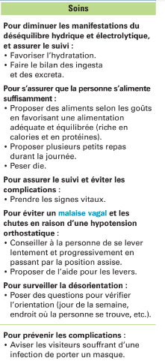
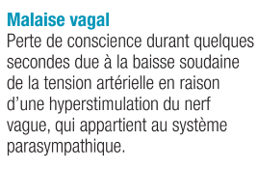
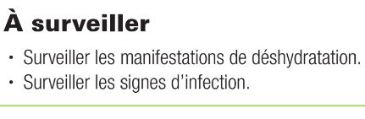
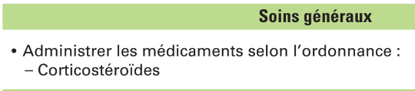

Slide 11
Exercices
Faire p.70 du CÉMEQ
Activité 2.3 p.71 et 72 du CÉMEQ.

Slide 12
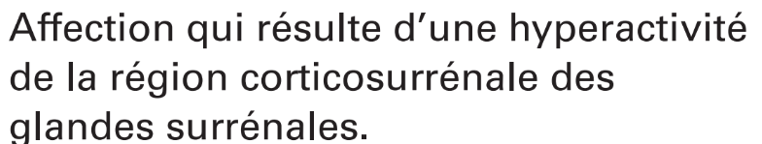
Hypersurrénalisme p.73
Syndrome de Cushing

Slide 13
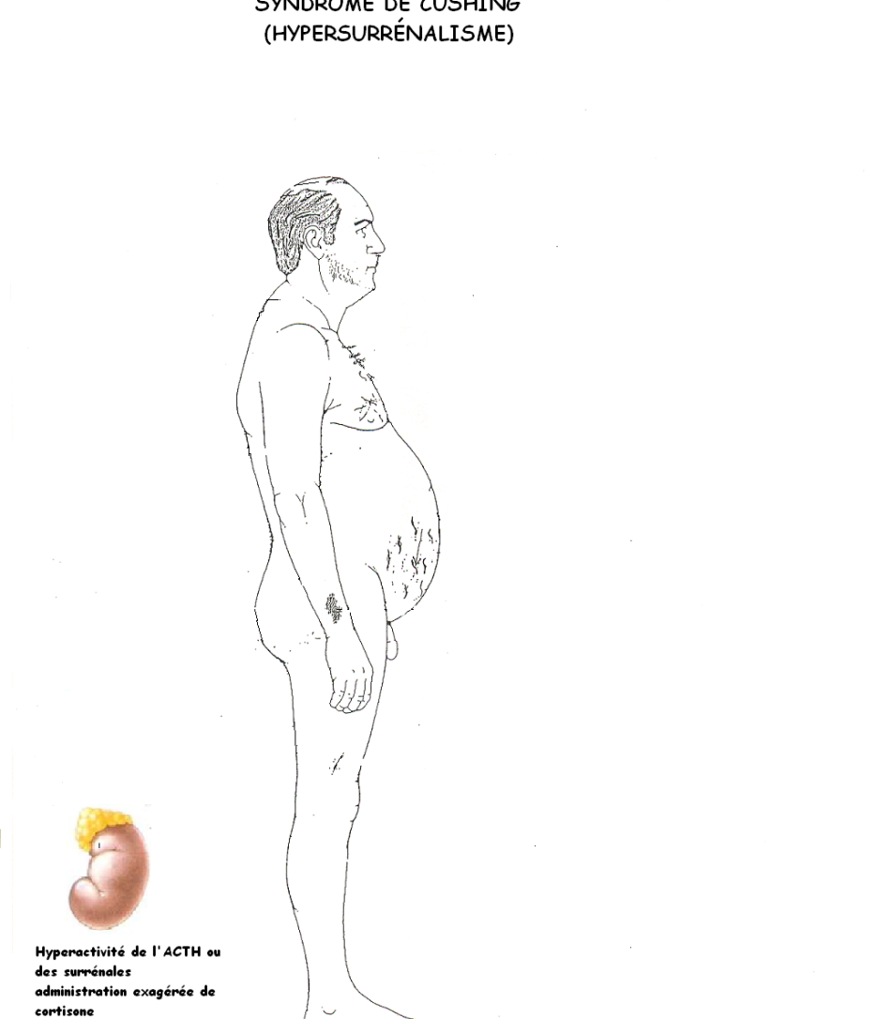
Syndrome de cushing p.73 du CÉMEQ
L’hypersurrénalisme résulte d’une hyperactivité du cortex surrénal.
Cause/facteurs de risque:
Hyperplasie du cortex (augmentation)
Administration prolongée ou excessive de cortisone
Tumeur hypophysaire qui entraine une hypersécrétion de ACTH
Tumeur surrénalienne

Slide 14
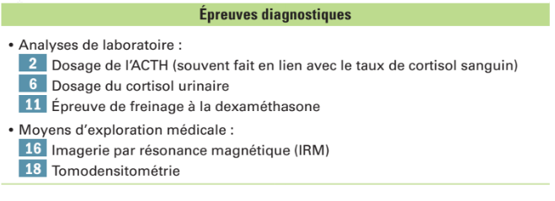

Slide 15
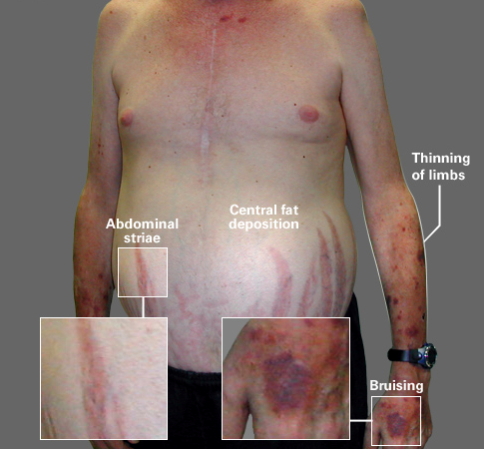

Manifestations cliniques p.74 du CÉMEQ
Augmentation des signes de virilisation chez la femme
Hirsutisme
Modification de la voix
Atrophie des seins
Troubles menstruels
Reliées à l’augmentation Cortisol
HTA
Atrophie/faiblesse musculaire
Bras et jambes fusiformes*
Obésité du tronc
Faciès lunaire*
Dépôts de graisse sur nuque + épaules (bosse de bison)
Ostéoporose
Dlr dorsale
Cicatrisation lente
Peau mince et fragile
Ecchymoses et vergetures
Hyperglycémie
Insomnie
Modification de l’humeur
Notes:
Cyphose : dos courbé
Fusiformes : forme de fusseau

Slide 16
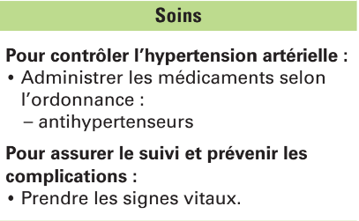
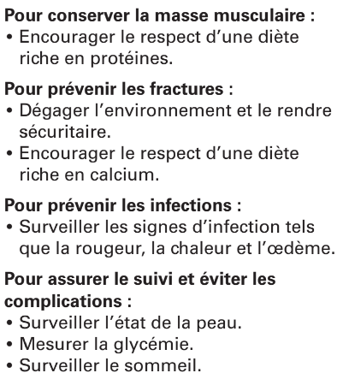

Slide 17
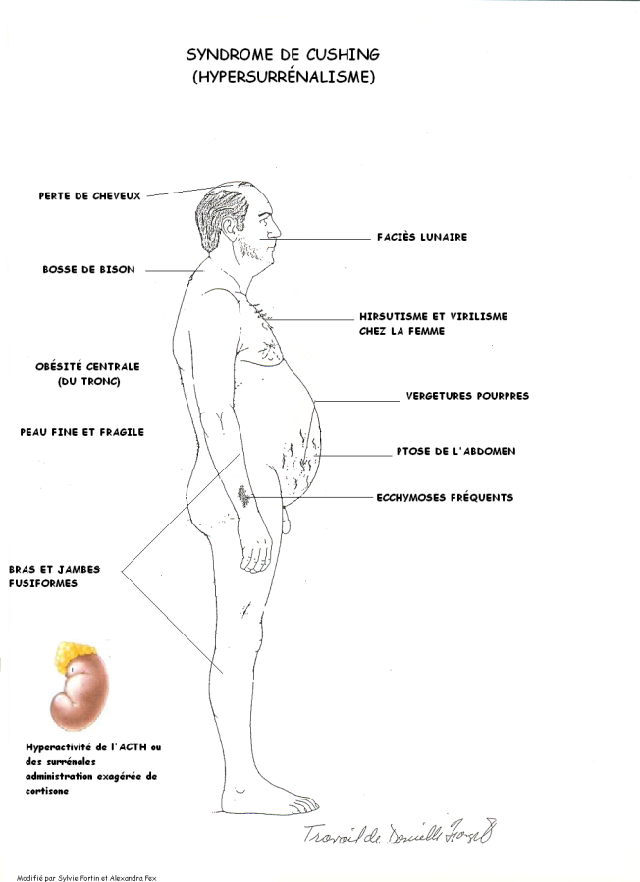
Symptômes
Voix grave

Slide 18
Exercice
Faire activité 2.4 du CÉMEQ p.75

Slide 19
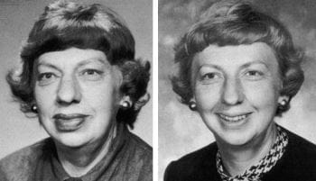
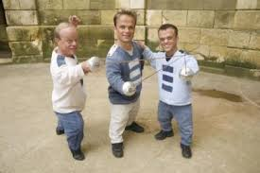
Les alterations de l’hypophyse
Le gigantisme
L’acromégalie
Le nanisme (hypopituitarisme)
GH
(somatotrophine)
GH
(somatotrophine)
Notes:
Excès de production d’hormone de croissance. Cela entraîne une modification de l’aspect du visage, une augmentation de la taille des mains

Slide 20
Devoir
Faire activité du CÉMEQ p. 66-67
Notes:
Excès de production d’hormone de croissance. Cela entraîne une modification de l’aspect du visage, une augmentation de la taille des mains

